Slide 1
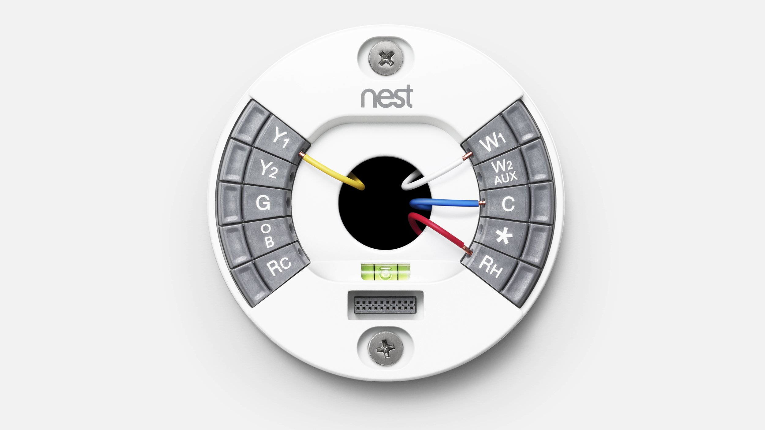
Harvard Business School Case Study
Nest恒温器
颠覆巨头的创新之路
从市场新兵到行业王者的战略解析
2025年12月
商业战略分析

Slide 2
Contents
目录
01
市场背景
02
产品破局
沉睡的巨头垄断
重新定义恒温器
03
商业模式
04
市场策略
从开销到投资
从挑战者到王者
05
成功密码
06
启示与借鉴
四大举措解析
战略洞察与方法论

Slide 3

01
Chapter
市场背景
沉睡的巨头垄断市场
2010年前的行业格局与挑战

Slide 4
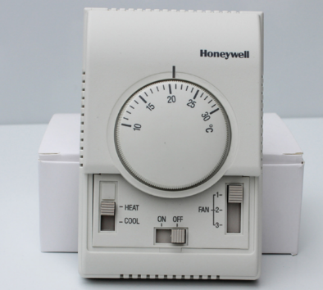
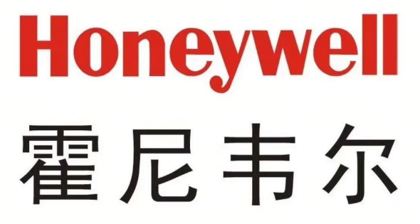
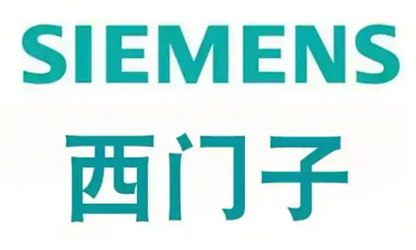
Market Background
恒温器市场:被忽视的"沉睡"领域
恒温器是什么?
2010年前的市场格局
恒温器,也称为风机盘管温控器,是中央空调系统的核心控制部件。它存在于所有使用中央空调的场所(住宅、办公楼、商业空间等),负责自动控制暖气、通风及空气调节设备,确保室内温度恒定在设定范围内。
70%
巨头垄断
霍尼韦尔(Honeywell)、西门子(SIEMENS)等工业巨头占据约70%市场份额
市场主导者明确
少数几家传统企业控制行业标准与渠道
产品功能单一
精准控温
自动调节
广泛应用
仅限于基础的温度控制,缺乏智能化特性
用户体验不佳
操作复杂,需要手动调节,界面设计落后
市场规模与特性
创新动力不足
作为建筑基础设施的标配设备,恒温器市场具有规模巨大但增长缓慢的特点。然而,2010年前的市场长期被工业巨头垄断,产品创新乏力,用户体验滞后,被称为"沉睡的市场"。这一市场格局为后来的颠覆者留下了巨大的创新空间。
行业领导者满足于现状,缺乏突破性创新

Slide 5
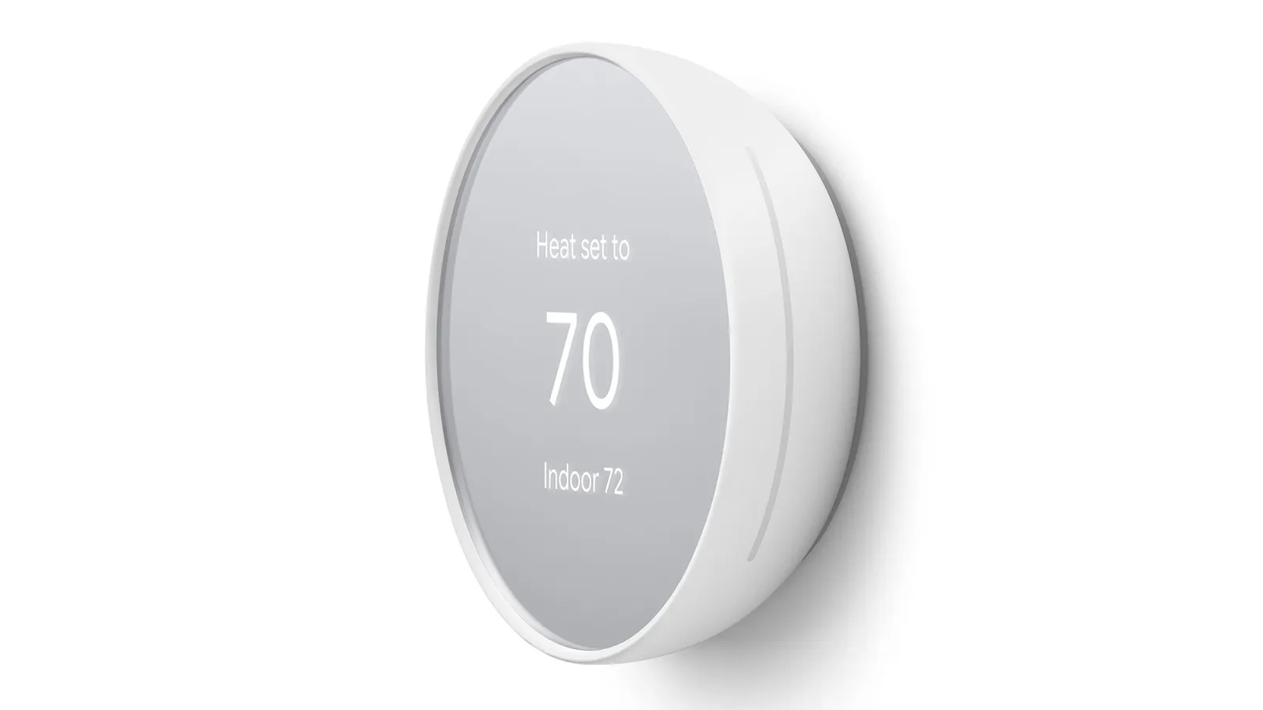
02
Chapter
产品破局
重新定义恒温器的产品形态
三大突破性创新重塑行业标准

Slide 6
01
极致工业设计
采用圆形触控屏+金属机身的设计语言,外观时尚简洁,与传统恒温器的塑料面板形成鲜明对比。产品不仅是功能设备,更是家居装饰的一部分,提升了用户的审美体验。
Product Innovation
Nest的三大突破性创新
圆形触控
金属材质
极简美学
02
智能学习能力
通过机器学习算法,设备能够记录用户的手动调节习惯,自动学习并预测温度需求。例如:工作日早晨自动升温,夜间自动降温,减少用户手动干预。支持Wi-Fi联网,可通过手机APP远程控制和监控。
习惯学习
远程控制
预测调节
APP操控
03
价值回报
用户评价: "终于不用每天手动调温度了,它比我更懂我的习惯。"
提供可视化能耗报告,帮助用户优化用电习惯,降低能源成本。根据大量用户反馈,Nest恒温器平均每年可节省电费约10%-15%,在设备生命周期内为用户创造显著的经济价值。
—— 科技博客读者
10-15%
2年
年均节省
回本周期

Slide 7
Value Proposition
价值重塑:从开销到投资
传统产品
Nest产品
价格
价格
$100
$249
美元
美元
价值
价值
仅限于基础的温度调节功能,需要用户频繁手动操作,无法根据生活习惯自动优化,缺乏智能化和联网能力。
智能学习: 自动适应用户习惯,无需频繁操作
节能回报: 年均节省电费10%-15%,约2年回本
单一功能设备
极致体验: 精美设计+远程控制+可视化报告
用户支出为纯成本,无法创造额外价值
投资性支出
通过节能回报在2年内收回成本,全生命周期创造价值
核心策略:价值感知重塑
将用户的购买行为从"开销"转变为"投资",通过节能回报实现价值闭环。虽然定价高于传统产品149%,但创造的经济价值远超价格差异,重塑了用户对产品的价值认知。

Slide 8
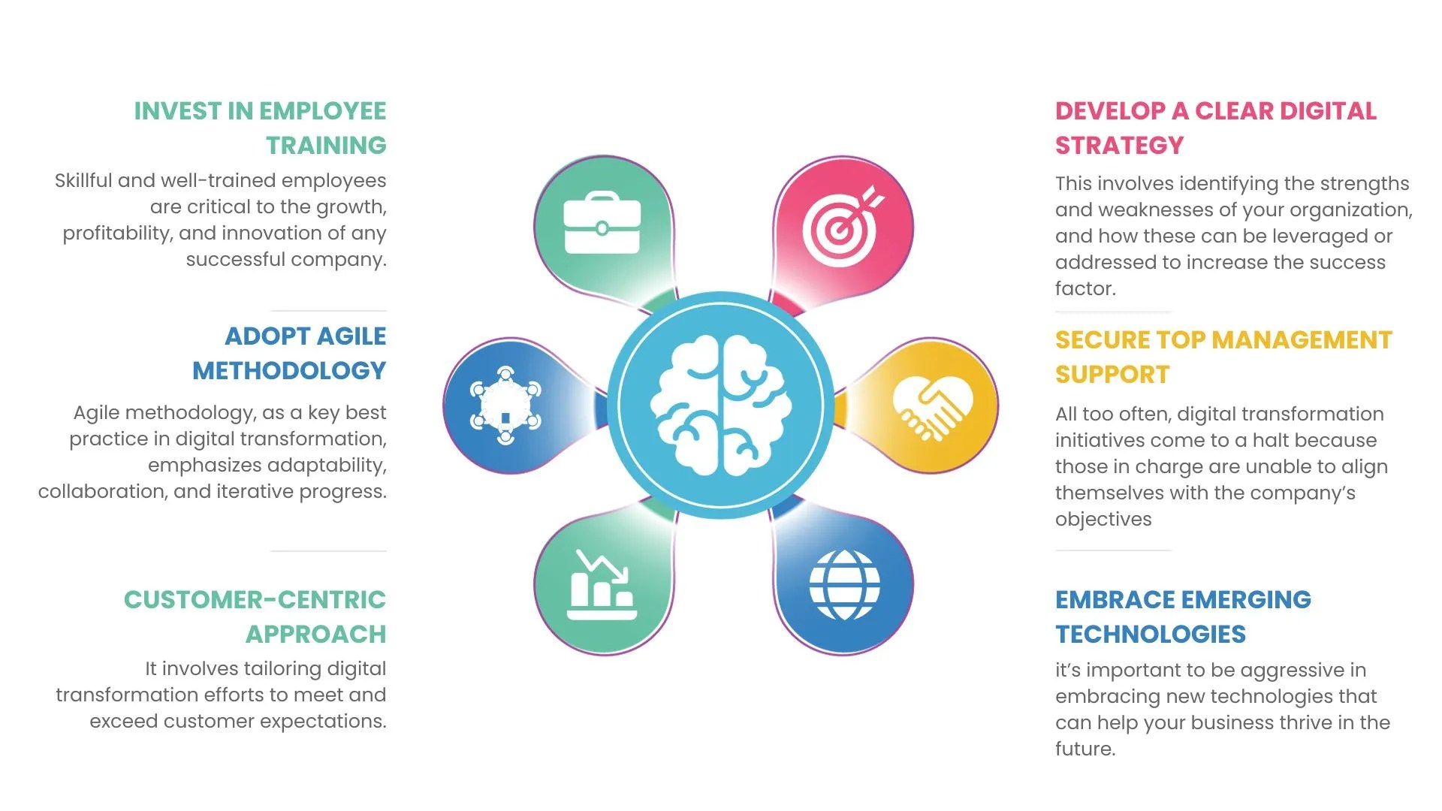
03
Chapter
市场策略
从市场新兵到行业王者
三年登顶的快速增长轨迹

Slide 9
Market Growth
三年登顶:市场份额快速突破
起步阶段
2011
发展阶段
2013
巩固阶段
2014
<5%
20%
$3.2B
市场份额
市场份额
收购估值
$20M
$100M
谷歌
营收规模
营收规模
收购方
关键挑战
关键突破
关键成果
进入被巨头垄断的市场
成为美国市场第一
被谷歌32亿美元收购
建立品牌认知与信任
营收增长400%
接入Google Home生态
教育市场接受新产品理念
建立行业领导地位
巩固行业领导地位
增长轨迹洞察
Nest仅用3年时间就完成了从市场新兵到行业王者的跨越,市场份额增长超过15倍,营收增长50倍。这一快速增长轨迹证明了其产品创新、定价策略和市场打法的有效性,为后来者提供了宝贵的商业案例。

Slide 10
Competitive Landscape
巨头的反击与应对
霍尼韦尔的反击
核心洞察:护城河的力量
反击产品
Nest的护城河构成
Lyric温控器
核心技术
工业设计
发布时间
2013年
机器学习算法,智能预测能力
圆形触控屏+金属机身美学
定价策略
用户体验
快速迭代
$279
简化安装,可视化报告,生态整合
OTA升级,持续优化算法
美元
比Nest高出$30
模仿功能
巨头的模仿局限
联网功能
手机APP控制
功能模仿: 仅复制表面功能,无法理解核心逻辑
定价劣势: 更高价格但缺乏差异化价值
反击效果
生态缺失: 缺乏API开放与第三方整合
Lyric温控器虽然模仿了Nest的部分功能,但由于缺乏核心算法能力,无法提供真正的智能学习体验,市场反响平淡,未能阻止Nest的增长势头。
简单的功能模仿无法撼动由核心技术和用户体验构成的护城河。

Slide 11
Winning Engine
Nest的制胜引擎:四大核心举措
01
产品差异化
02
定价策略
技术突破
价值定价
机器学习算法实现智能学习,自动预测用户需求,减少手动操作
定价$249,高于传统产品,但通过节能回报强化价值感知
工业设计
投资理念
圆形触控屏+金属机身,打造区别于传统塑料面板的视觉美学
将购买行为从"开销"转变为"投资",年均节省10%-15%电费
用户体验优化
价格调整
简化安装流程,提供可视化能耗报告,支持远程APP控制
2014年降价至$199,扩大受众范围,巩固市场地位
快速迭代与生态扩展
OTA升级持续优化算法,2012年推出API接口构建智能家居生态
03
渠道创新
04
营销引爆
避开传统渠道
口碑传播
绕过建材市场,直接对接C端消费者,避免与传统巨头正面竞争
科技爱好者通过社交媒体分享使用体验,形成病毒式传播
消费电子渠道
KOL合作
通过苹果零售店、Best Buy等渠道销售,利用苹果品牌背书
与科技博主(如MKBHD)合作测评,突出易用性和设计美感
精准定位
环保叙事
触达科技爱好者和高收入家庭,建立早期用户基础
环保叙事‌：强调产品对减少碳排放的贡献，吸引环保意识较强的消费者。
战略协同效应
四大举措形成完整的战略闭环:产品差异化建立护城河→定价策略传递价值感知→渠道创新避开正面竞争→营销引爆快速获客。每个环节相互支撑,共同推动Nest从挑战者成长为领导者。

Slide 12
Complete Blueprint
完整打法:从起步到巩固的全面策略
01
起步阶段
02
竞争阶段
03
巩固阶段
做好产品
面对巨头跟进
取得行业第一
技术差异化+工业设计+用户体验优化
霍尼韦尔推出Lyric模仿Nest功能
2013年登顶,建立领导地位
价值定价
应对策略
规模效应降本
$249定价,通过节能回报强化价值感知
突出品牌优势,强调技术护城河
通过规模化生产降低成本,调整价格策略
渠道创新
市场份额目标
价格调整
苹果零售店+Best Buy,避开传统建材渠道
快速把优势做到胜势,以市场份额为第一目标
2014年降价至$199,扩大市场覆盖
营销引爆
竞争成果
生态整合
口碑传播+KOL合作+环保叙事
2013年市场份额达20%,成为美国市场第一
2014年被谷歌收购,接入Google Home生态
快速迭代
核心洞察: 简单的功能模仿无法撼动由核心技术和用户体验构成的护城河
巩固地位
OTA升级+API开放,持续优化产品
通过技术+生态双重护城河锁定领导地位
战略路径总结
Nest的完整打法遵循"产品突破→市场扩张→规模巩固"的三阶段战略。每个阶段目标明确、策略协同,最终实现了从挑战者到领导者的跨越,为科技创业公司提供了可复制的商业范本。

Slide 13

Core Insights
核心启示
Nest案例的战略洞察与方法论
01
以用户为中心创造价值
04
创新的渠道与营销策略
从用户需求出发,解决真实痛点。"终于不用每天手动调温度了"——用户反馈印证了产品价值。深度理解用户场景,创造超越功能本身的情感价值。
避开传统建材渠道,通过苹果零售店+Best Buy精准触达早期用户。口碑传播+KOL合作+环保叙事形成营销组合拳,快速引爆市场。
02
技术差异化构建护城河
05
快速迭代与生态布局
机器学习算法+智能学习能力形成核心技术壁垒。简单的功能模仿无法撼动由算法、数据、用户体验构成的护城河,技术深度决定竞争高度。
通过OTA升级持续优化算法,推出"离家模式"等功能。2012年开放API接口,构建智能家居生态,形成网络效应。
03
价值定价而非成本定价
06
三阶段战略路径
定价$249高于传统产品149%,但通过节能回报实现价值闭环。将购买从"开销"转变为"投资",重塑用户价值认知。
"产品突破→市场扩张→规模巩固"的三阶段战略清晰。每个阶段目标明确、策略协同,最终实现了从挑战者到领导者的跨越。
Nest的成功不是偶然,而是以用户为中心的产品创新、技术差异化的护城河、价值定价的商业模式、渠道与营销的战略协同共同作用的结果。这一案例为科技创业公司提供了从市场挑战者到行业王者的完整方法论。

